Slide 1
Investice do infrastruktury sociálních služeb a možnosti financování investičních akcí
20. 10. 2022

Slide 2
Dokončené investiční akce – služby pro seniory
Domov F. A. Skuherského, z. ú. (Opočno)
  Nové kapacity od září 2022
  Domov se zvláštním režimem (35 lůžek)
  Domov pro seniory (8 lůžek)
  Odlehčovací služba (4 lůžka)
Domovy na Orlici (Borohrádek)
  Kolaudace objektu listopad 2022
  Domov se zvláštním režimem (24 lůžek)

Slide 3
Rozpracované investiční akce – služby pro seniory
Domov důchodců Lampertice
  Výstavba objektu v Žacléři
    Předpokládané zahájení poskytování služby v novém objektu březen / duben 2023
    Domov pro seniory (52 lůžek) s předpokladem využití 10 lůžek pro odlehčovací službu
  Rekonstrukce objektu v Lamperticích
    Úpravy po přestěhování uživatelů do nově vzniklého objektu
    Předpoklad dokončení červenec 2023
    Domov pro seniory (46 lůžek) po znovuotevření

Slide 4
Dokončené investiční akce – služby pro osoby s postižením
Ústav sociální péče pro mládež Kvasiny
  Výstavba zázemí služby v Třebechovicích pod Orebem
    Transformace sociálních služeb
    Zahájení poskytování služby od 1. 10. 2022
    Domov pro osoby se zdravotním postižením (12 lůžek)

Slide 5
Rozpracované investiční akce – služby pro osoby s postižením
Domov Dědina
  Výstavba zázemí služby v Hradci Králové
    Předpokládané zahájení poskytování služby v novém objektu (říjen 2023)
    Domov pro osoby se zdravotním postižením (18 lůžek ve 3 domácnostech)
Domov sociálních služeb Chotělice
  Rekonstrukce bytového domu v Jičíně
    Transformace sociálních služeb
    Předpokládané zahájení poskytování služby v novém objektu (1. čtvrtletí 2024)
    Chráněné bydlení (11 lůžek ve 4 domácnostech)

Slide 6
Rozpracované investiční akce – služby pro osoby s postižením
Sociální rehabilitace v lokalitě Hradec Králové
  Rekonstrukce rodinného domu
    Předpokládané zahájení poskytování služby v novém objektu (1. čtvrtletí 2025)
    Sociální rehabilitace formou pobytové služby (6 lůžek ve 2 domácnostech)

Slide 7
Národní plán obnovy
Výzva č. 31_22_003 – Rozvoj a modernizace materiálně technické základny sociálních služeb
Podporované aktivity
  nákup nemovitostí včetně pozemků
  výstavba, rekonstrukce a úpravy objektu, či zázemí pro poskytování sociální služby
Finální ukončení příjmu žádostí 30. 11. 2022
  Možno podat projekty ve vyšším stádiu rozpracování (územní rozhodnutí a stavební povolení, respektive podaná žádost o stavební povolení)

Slide 8
Národní plán obnovy
Podporované služby
  Odlehčovací služby (pobytová forma)
  Denní stacionáře (pouze jako součást objektu pobytové služby)
  Týdenní stacionáře
  Domovy pro osoby se zdravotním postižením
  Domovy pro seniory
  Domovy se zvláštním režimem
  Chráněné bydlení

Slide 9
Integrovaný regionální operační program
14. výzva IROP - Sociální služby - SC 4.2 (MRR)
Podporované aktivity
  nákup budov, zařízení a vybavení, výstavba budov a stavební úpravy
  obnova a zkvalitnění materiálně technické základny
Finální ukončení příjmu žádostí 30. 8. 2023
Podporované služby
  Terénní a ambulantní služby, pobytové služby sociální prevence

Slide 10
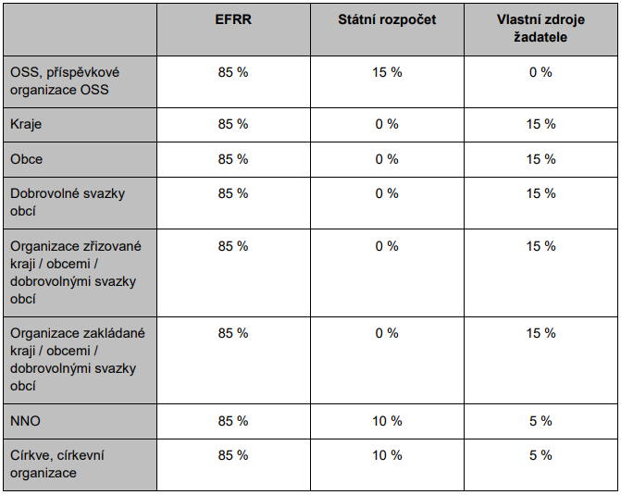
Integrovaný regionální operační program
Struktura financování

Slide 11
Operační program Životní prostředí
9. výzva Ministerstva životního prostředí, SC 1.1, opatření 1.1.2
Podporované aktivity
  Snížení energetické náročnosti/zvýšení energetické účinnosti gastro provozů, prádelen a dalších technologických zařízení
Finální ukončení příjmu žádostí 31. 5. 2023
Kontaktní osoba: Ing. Tomáš Hromádko (hromadko@cirihk.cz)

Slide 12
Děkuji za pozornost
Mgr. Lukáš Khýn
lkhyn@kr-kralovehradecky.cz
495 817 675 | 702 235 629

